Slide 1

Секция № 4
Реализация
индивидуальных образовательных маршрутов в профильной Школе полного дня
Шушаров Александр Павлович,
заместитель директора МБОУ СОШ № 95 г. Нижний Тагил

Slide 2
0. Определили цель работы коллектива РИП над проектом внедрения ИОМ в профильной ШПД в 2025 году:
Проектирование образовательной успешности в профильной школе полного дня через содержание учебных предметов, элективных курсов, программ внеурочной деятельности, модулей программ дополнительного образования, различных форм социальной и гражданской активностей, предлагаемых школой обучающимся.
2

Slide 3
1. Изучили требования во ФГОСах
ФГОС НОО обеспечивает
вариативность содержания образовательных программ
возможность формирования программ начального общего образования различного уровня сложности и направленности с учетом образовательных потребностей и способностей обучающихся
расширение возможностей индивидуального развития обучающихся посредством реализации индивидуальных учебных планов
3

Slide 4

ФГОС СОО обеспечивает
построение образовательной деятельности с учетом индивидуальных, возрастных, психологических, физиологических особенностей и здоровья обучающихся
1. Изучили требования во ФГОСах
ФГОС ООО обеспечивает
расширение возможностей индивидуального развития обучающихся посредством реализации индивидуальных учебных планов с учетом получения предпрофессиональных знаний и представлений, направленных на осуществление осознанного выбора образовательной программы следующего уровня образования и (или) направленности
возможности разработки и реализации Организацией индивидуальных учебных планов, соответствующих образовательным потребностям и интересам обучающихся
4

Slide 5

2. Соотнесли требования ФГОСов с позициями Профстандарта
В соответствии с требованиями профессионального стандарта «Педагог»,
учитель обязан обладать умениями в части:
разработки и реализации индивидуальных образовательных маршрутов
индивидуальных программ развития
индивидуально-ориентированных образовательных программ с учетом личностных и возрастных особенностей обучающихся
3. Определили основное назначение ИОМ для профильной ШПД:
Оно заключается в том, что каждый ребенок имеет свои особенности, интересы и предпочтения, которые могут повлиять на его успех в обучении.
Составляя индивидуальный образовательный маршрут, учителя разрабатывают программу обучения для ученика для того, чтобы помочь ему раскрыть свой потенциал и развить необходимые навыки, но при его желании и под его образовательный запрос!
5

Slide 6
4. Внесли позиции по реализации ИОМ в ООП РИП:
Важно! Применение технологии индивидуальных образовательных маршрутов позволяет реализовать требования ФГОС к наличию в ООП на различных уровнях образования 20, 30 и 40 процентов формируемой части, адаптировать эти части наших общеобразовательных программ под образовательные потребности обучающихся.
В Целевом разделе Программы в пояснительной записке в части принципов формирования и механизмов реализации ООП, в том числе посредством реализации индивидуальных учебных планов
В Содержательном разделе Программы в рабочей программе воспитания в описании уклада образовательной организации, в описании видов, форм и содержания воспитательной деятельности с учетом специфики ОО, в инвариантных модулях «Урочная деятельность», «Внеурочная деятельность», «Классное руководство», «Взаимодействие с родителями (законными представителями)», «Профориентация», в вариативных модулях, таких как «Школьный музей», «Школа полного дня», «Развивающая среда школы» и др.
В Организационном разделе Программы в учебном плане, в плане внеурочной деятельности, в характеристике условий реализации ООП
6

Slide 7




5. Определили преимущества ИОМ для ШПД
Ключевое преимущество ИОМ заключается в том, что он позволяет адаптировать процесс обучения к конкретным образовательным запросам ребенка.
ИОМы хорошо встраиваются в логику образовательной деятельности в профильной школе полного дня, ведь ШПД – это не только 3-4 разовое питание и наличие ГПД.
ИОМ положительно влияет на мотивацию обучающихся: когда ребенок сам выбирает предметы и методы обучения, он становится более ответственным за свое образование и развивает навыки планирования, организации и самоорганизации.
Применение технологии ИОМ способствует укреплению партнерства между школой, родителями и детьми.
7

Slide 8
6. Определили ключевые условия при разработке ИОМа
1. Необходим постоянный мониторинг того, в каких активностях проявляют (либо не проявляют) себя обучающиеся, совместный (командный) анализ результатов мониторинга администрацией, учителем (учителями), родителями, представителями иных школьных служб (при необходимости).
2. Необходимо обеспечить многообразие («веер») образовательных активностей по различным направлениям, которые мы можем предложить обучающимся и родителям (законным представителям) в профильной Школе полного дня
3. Необходимо обеспечить готовность педагогов к реализации ИОМ (при необходимости повышение квалификации, письменные согласия, дополнительные соглашения и др.).
4. Необходимо организовать промежуточный мониторинг и итоговую оценку результатов реализации ИОМа в профильной Школе полного дня.
8

Slide 9

7. Определили этапы работы коллектива РИП по реализации ИОМа в профильной ШПД:
Линейная структура (по аналогии с прямой линией, идущей вверх) – принцип движения ребенка в ИОМе – «от простого к сложному»
Концентрическая структура
предполагает структурирование учителем учебного материала по типу нескольких концентрических кругов
Спиралевидная структура
- наиболее продуктивный принцип при разработке ИОМа для одаренных детей
9

Slide 10
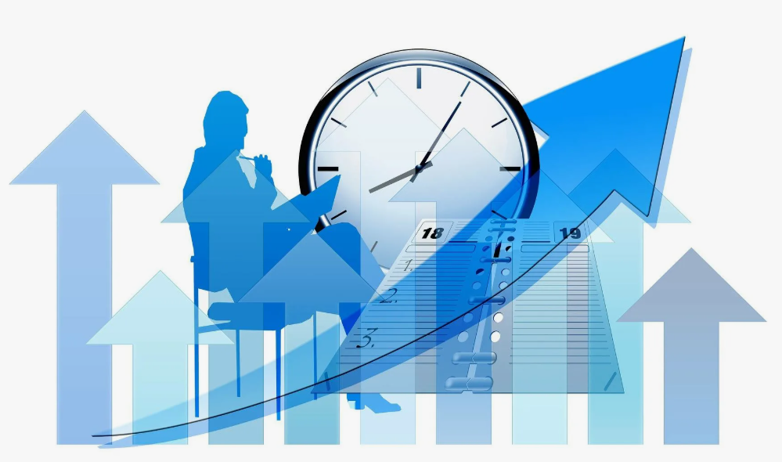
Этапы индивидуального образовательного маршрута
1 этап:
Это мониторинг участия детей в различных активностях
(как образовательных, так и воспитательных),
предлагаемой школой
«Достижение высоких предметных результатов»
«Олимпиадное и фестивально-конкурсное движение»
«Самоопределение и личностный рост обучающихся»
10

Slide 11
N | ФИО ребенка | Ценности научного познания |  |  |  |  | Школьные мероприятия и волонтерские акции
 |  | ВсОШ школьный этап | ВсОШ муниципальный этап | ВсОШ региональный этап | Пректная деятельность | Конкурсы/фестивали по предмету | Праздничная линейка, посвященная Дню знаний, с элементами театрализации | Выставка букетов "Осенние фантазии" | Выставка поделок "Дары осени" | Концерт, посвященный Дню учителя | Акция "Дети-дятям" | Акция "Четыре с хвостиком" | Открытка ко дню отца "С любовью, папа" | Уроки мужества "Имя твое не известно, подвиг твои бессмертен" | Встреча с автором книги о патриотизме героев Урала "Звезда для Эммы" - Панишевой М.В. | Фотоколлаж ко дню матери "Чудо по имени - мама" | Конкурс чтецов (школьный уровень) | Акция "Талисман добра" | Акция "Письмо солдату"
N | ФИО ребенка | Мероприятия районного уровня |  |  |  |  | Проекты Движения первых
 |  | Районный этап "Неопалимая купина" | Осенний кросс /район/ | Троеборье /район/ | Проектные задачи |  | Уроки по оказанию первой медицинской помощи | Хранители истории | Первые о Первых | Мероприятия, инициированные активистами | Волонтеры науки | Акция "Благо твори" | Школа актива | Мы граждане России | Классные встречи
N | ФИО ребенка | Мероприятия городского уровня
 |  | Конкурс Рисунков "Звезда для Эммы" | Городской фотоконкурс "Оглянись вокруг" | Осенний кросс /город/ | Троеборье /город/ | Конкурс о правилах дорожного движения "Зеленая дорога" | Конкурс по пожарно-прикладному спорту "Огнеборец" | Фотоконкурс "Оглянись вокруг" | Детский поэтический конкурс "Дети за мир" | Городской этап "Неопалимая купина" | Конкурс агит.бригад - ЮИД | Азбука пожаробезопасности | Я Тагильчанин | Уральский хоровод | Семицветик | Мелодия из первых уст | Мы живем на Урале | Проект "Ориентиры жизни" конкурс агит.бригад "Калейдоскоп профессий"
N | ФИО ребенка | Всероссийский уровень участия
 |  | Первая помощь | Всероссийский этап "Неопалимая купина" | Проект "Родные - любимые" | Конкурс первичных отделений | Российская школьная весна | Школьная классика | Вызов первых | Зарница 2.0

Slide 12

Этапы индивидуального образовательного маршрута
2 этап:
Анализ материалов мониторинга педагогами, обсуждение с ребёнком и родителем. В процессе обучения и выбора направления будущей профессиональной деятельности приоритеты учащегося могут поменяться.
3 этап:
1 путь – предлагаем
родителю и ребенку самостоятельно выбрать какой-либо формат его будущей активности из «веера» образовательных активностей
2 путь – рекомендуем
ребенку и родителю конкретные образовательные активности, например, для преодоления образовательных дефицитов, или, наоборот, для углубленного изучения какой-либо темы
12

Slide 13

Этапы индивидуального образовательного маршрута
4 этап:
Составляем «черновой» вариант ИОМа и согласовываем его с родителями.
При необходимости, корректируем «черновой» вариант ИОМа.
Определяем роли родителей и ребенка в реализации маршрута.
6 этап:
Продумываем порядок подведения итогов и обсуждения результатов реализации ИОМа с ребенком и родителем.
5 этап:
Уроки проводятся с использованием стратегий расширения и углубления.
Во внеурочной деятельности мы используем возможности различных программ, индивидуально-групповых занятий и др., а также возможностей дополнительного образования, так как ребенок может иметь высокую мотивацию в различных сферах – учебной, спортивной, творческой, художественной и др.
13

Slide 14
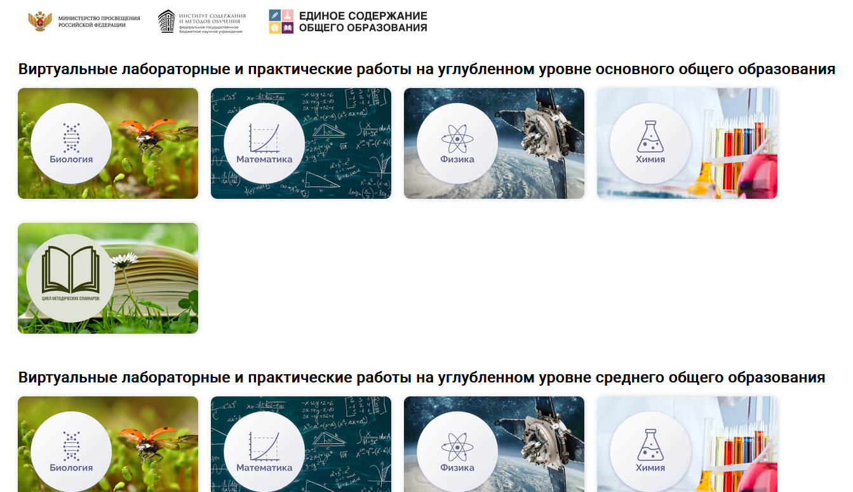
8. Отобрали необходимы ресурсы для реализации ИОМов в профильной ШПД:
14

Slide 15

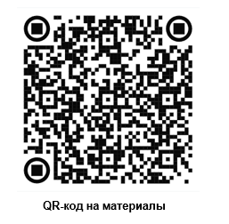
9. Провели муниципальный семинар 27.11.2025г. в формате образовательного события, представили 16 форматов ученических активностей
15

